Slide 1
Информатика в условиях современных реалий
Обучение школьников современной информатике

Slide 2
Почему информатика?
12%
>200
учеников выбирают ЕГЭ по информатике (от общего числа сдававших ЕГЭ)
ВУЗов в России принимают ЕГЭ по информатике в качестве вступительного экзамена
За последние 5 лет значительно вырос интерес к информатике
Рост популярности IT
Привлекательность профессий, связанных с программированием
Необходимость высокой компьютерной грамотности в повседневной жизни
% выпускников, сдающих ЕГЭ по информатике
14,3%
12%
7%
Notes:
Информатика в качестве площадки для эксперимента была выбрана, исходя из ряда причин.
Прежде всего это объясняется ростом популярности, который приобрел предмет за последние 5 лет: больше чем в 1,5 раза увеличилось количество выпускников, выбравших ее для сдачи ЕГЭ.
Также рост популярности объясняется повышением интереса к IT сфере, увеличением привлекательности профессий, связанных с программированием.
А необходимость высокой компьютерной грамотности в повседневной жизни делают данные навыки одними из ключевых в современных жизненных реалиях

Slide 3
Информатика от Яндекса
Проект нацелен на реформирование процесса обучения информатике и приведение его в соответствие с современными тенденциями развития IT-отрасли
В 2020/21 году:
43 региона, 1100+ школ, 1500+ учителей, 3400+ классов, 50 000+ учеников
_________________________
Получена научная экспертиза МФТИ и ВШЭ
Notes:
Данный проект призван систематизировать базовые знания учеников по информатике и позволит сформировать у обучающихся соответствующие личностные, метапредметные и предметные компетенции.
В качестве приоритетных направленностей образовательного проекта стоит обучить школьников социальному взаимодействию в реалиях современной цифровой экономики.

Slide 4
Образовательные траектории Яндекса в IT
средняя школа
старшая школа
высшая школа
Экспертный уровень
Школа Анализа Данных
Профессиональный уровень
ВУЗ
Углублённый уровень
Яндекс.Практикум
Яндекс.Лицей
Базовый уровень
Информатика

Slide 5
Что не устраивает сейчас?
Что предлагаем
Скорость развития IT быстрее скорости обновления учебных материалов и методик
Слабое соответствие учебных программ современным тенденциям и ожиданиям учеников
Использование печатных изданий и учебников
Актуальную программу по Информатике
для 7-ого и 8-го класса
Современную образовательную платформу Яндекс.Учебник
Поддержку учителей
Notes:
Информатика как предмет в школах появилась давно, и на сегодняшний момент существует множество методических наработок в этой области.
Но есть проблема актуальности материала, который мы даем современным школьникам.
К сожалению, использование бумажных учебников не всегда соответствует темпам развития IT, и возникает ситуация, когда материалы со временем устаревают, а ученики вынуждены использовать подобный материал в форме, неудобной для восприятия.
Такое положение дел приводит к ситуации, когда с одной стороны, мы имеем многолетний опыт и профессионализм преподавателей, а с другой-потерявший актуальность образовательный контент.
Для того, чтобы избежать подобной ситуации, необходимо использовать образовательную платформу, обладающую возможностью быстрого обновления образовательного контента, простую и функциональную в использовании преподавателями, и наполненную качественными, современными методиками и материалами для учеников и преподавателей.

Slide 6
Преимущества
Актуальный и качественный контент *
Электронная платформа с централизованным управлением
Увлекательный формат проведения занятий
Современные наработки в области обучения информатики
Разноуровневый материал для разных учеников
Введение в программирование на языке Python
* Соответствует требованиям ФГОС

Slide 7
Содержание программы для 7 класса
Основы информатики
Введение в информатику
Устройство компьютера
Хранение информации
Интернет и поисковые запросы
Платформы и интерфейсы
Базовые цифровые инструменты
Работа с текстом
Работа с графикой
Работа с аудио и видео
Презентации
Геоинформационные системы
ГИС
Построение маршрутов
Алгоритмизация и начала программирования
Введение в программирование
Алгоритмы с ветвлением
Циклические алгоритмы
Вспомогательные алгоритмы
Notes:
Тематическое содержание программы разделено на 3 основных блока: основы информатики, информационно-коммуникационные технологии и основы алгоритмизации и начала программирования.
Подробнее с темами и содержанием курса можно познакомиться в учебной программе, которую вам предоставят для ознакомления.

Slide 8
Содержание программы для 8 класса
Работа с цифровыми данными
Сбор данных. Опросники
Электронные таблицы
Обработка данных
Построение диаграмм и графиков
Презентация проектов
Алгоритмизация и программирование
Ввод и вывод
Линейные программы
Ветвления. Условные конструкции
Цикл с предусловием
Цикл с параметром. Вещественные числа
Целочисленные алгоритмы
Строки
Инструменты и методы организации проектной и групповой работы в цифровой среде
Организация индивидуальной работы над проектами и задачами
Организация групповой работы
Цифровое представление данных
Системы счисления
Кодирование текстовой информации
Кодирование звуковой информации
Кодирование графики и видео
Разработка приложений
Прототипирование. Лендинг
Интерфейс пользователя
Внутренняя логика
Публикация
Цифровое общество
Влияние технологий на общество
Информационная безопасность
Карьеры в ИТ
Социальные сети
Сквозные цифровые технологии

Slide 9
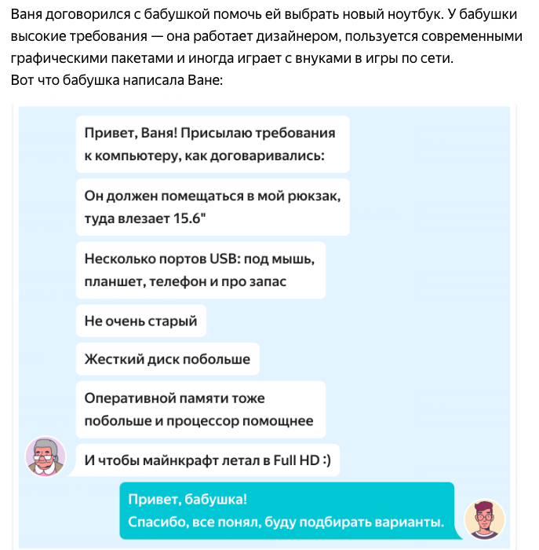
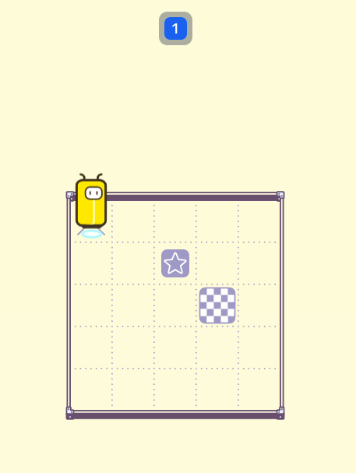
Цифровая образовательная среда

Slide 10
Цифровая образовательная среда

Slide 11
Цифровая образовательная среда

Slide 12
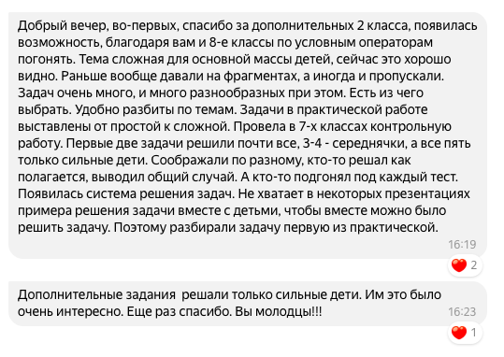
Что о нас говорят?
Согласно опросу, проведенному среди педагогов, проходивших апробацию курса информатики для 7 класса в 2020/2021 учебном году:
70% педагогов оценили курс на 8 баллов и выше
15% педагогов поставили оценку 7 баллов
10% педагогов поставили оценки 6,5,4 баллов

Slide 13
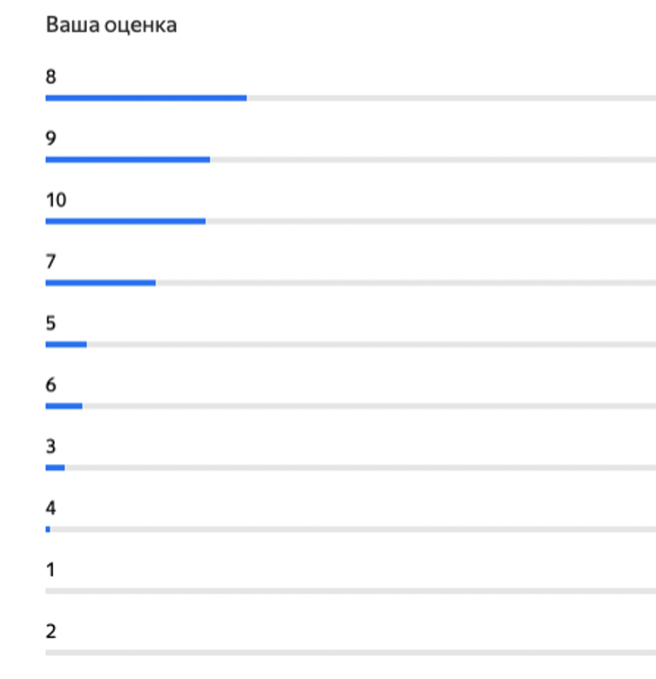
Что о нас говорят?

Slide 14
Информатика в Яндекс.Учебнике

Slide 15
Дорожная карта
Подписать соглашение
Предоставить контактное лицо
Определить школы
Разослать информацию
Определить список учителей

Slide 16
Что требуется от школ
Желание взять Информатику для 7 и/или 8 класса от Яндекса
Ознакомиться с содержанием
1 ак.ч. / неделю (по желанию школы — 2 часа для максимального образовательного результата)
Заинтересованные преподаватели
Компьютерные классы и интернет*
* Требования к компьютерным классам:
Доступ к сети интернет, на скорости от 5 Мбит/сек
Компьютеры с современной ОС, процессором Intel Pentium 4 (и выше), оперативной памятью от 512 МБ
Проектор и колонки для демонстрации медиа материалов
Принтер
Notes:
Самое важное требование от школы–это желание взять образовательный курс информатики от Яндекса. Для этого нужно ознакомиться с учебной программой, обеспечить спаренные 2 ак.ч информатики в неделю, найти и представить заинтересованных преподавателей, которые будут обучаться и принимать участие в образовательном эксперименте в течение года, а также предоставить компьютерные классы, в которых будут проходить занятия.
Основные требования к классам невелики-наличие доступа к сети Интернет, наличие компьютеров на базе ОС Windows для каждого ученика в классе и проектор с аудиоколонками для демонстрации медиа материалов. Принтер для печати материалов.

Slide 17
Календарь проекта
Май Июнь Июль Август
Подписать соглашение
Определить ответственного
Министерство
Определить школы
Разослать информацию по школам
ИРО / ИПК
Ознакомиться
Определить список учителей
Дать предписание учителям
Школа
Ознакомиться
Пройти обучение
Учитель

Slide 18
Наши планы
2021/2022 учебный год
7 класс — поддержка и расширение апробации
8 класс — апробация курса
9 класс — создание курса
2022/2023 учебный год
7 класс и 8 классы — поддержка и расширение апробации
9 класс — апробация
В планах курсы для 10–11 классов

Slide 19
Спасибо!
Дмитрий Растворов
Директор по продвижению образовательных инициатив в органах власти сервиса Яндекс
radmal1982@yandex-team.ru
Артём Корзеев
Руководитель региональных образовательных проектов Яндекс.Учебника
akorzeev@yandex-team.ru

